Slide 4
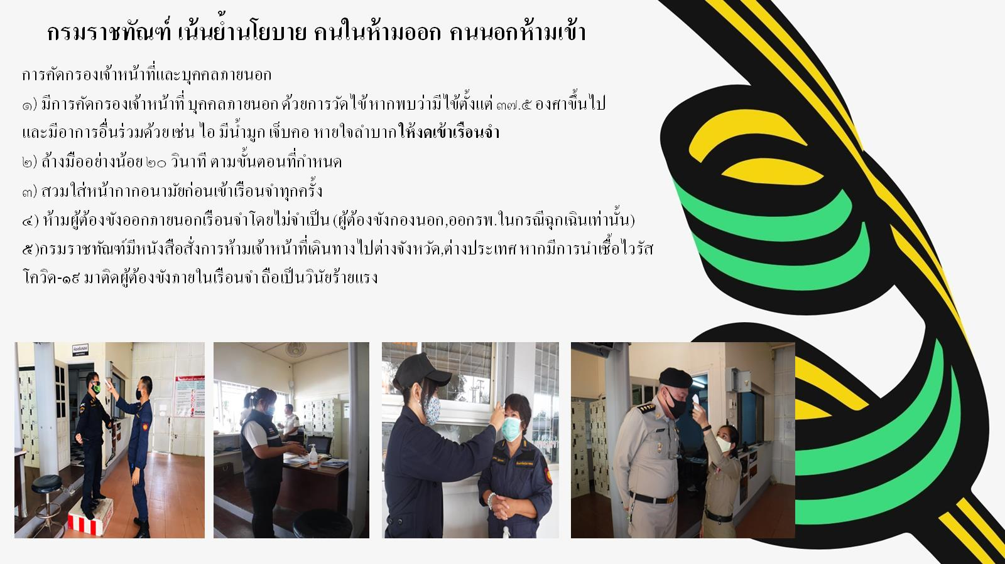

Slide 5
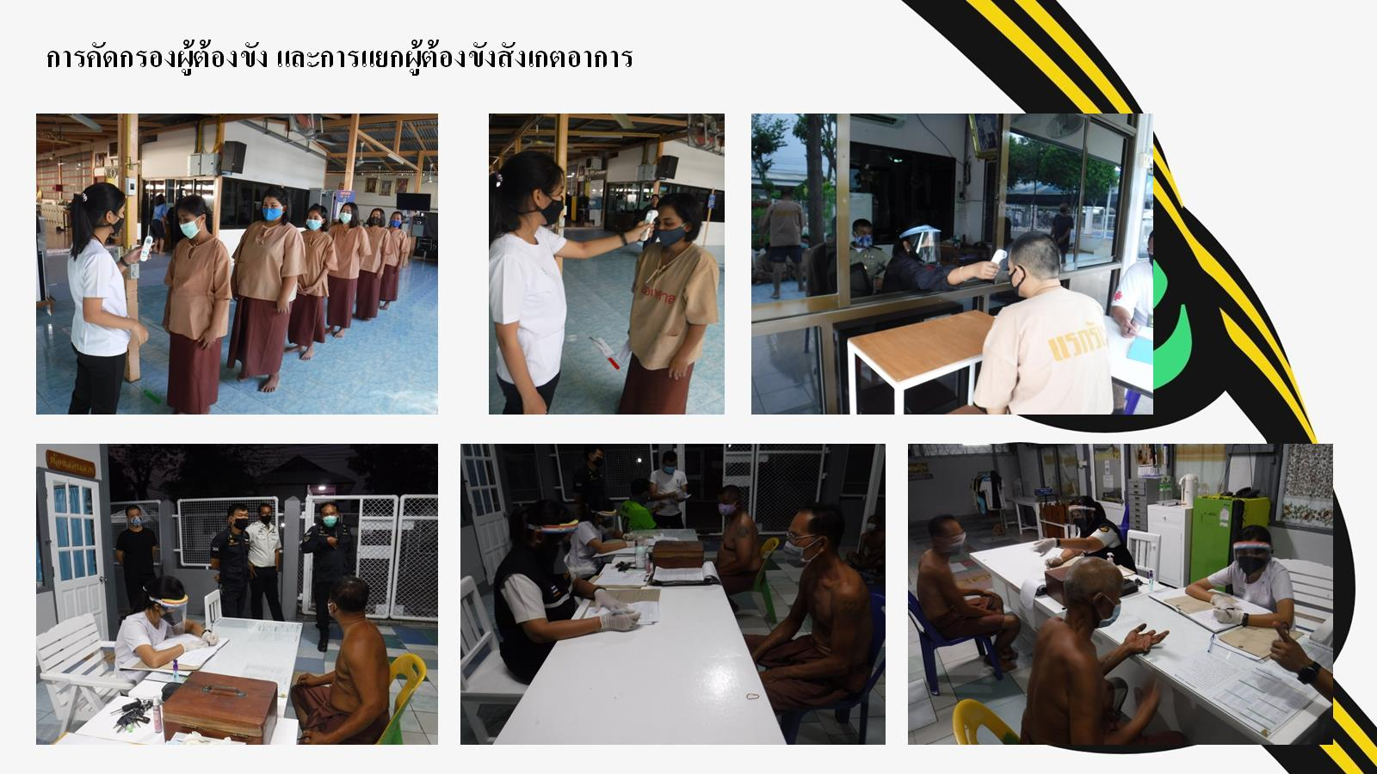

Slide 7
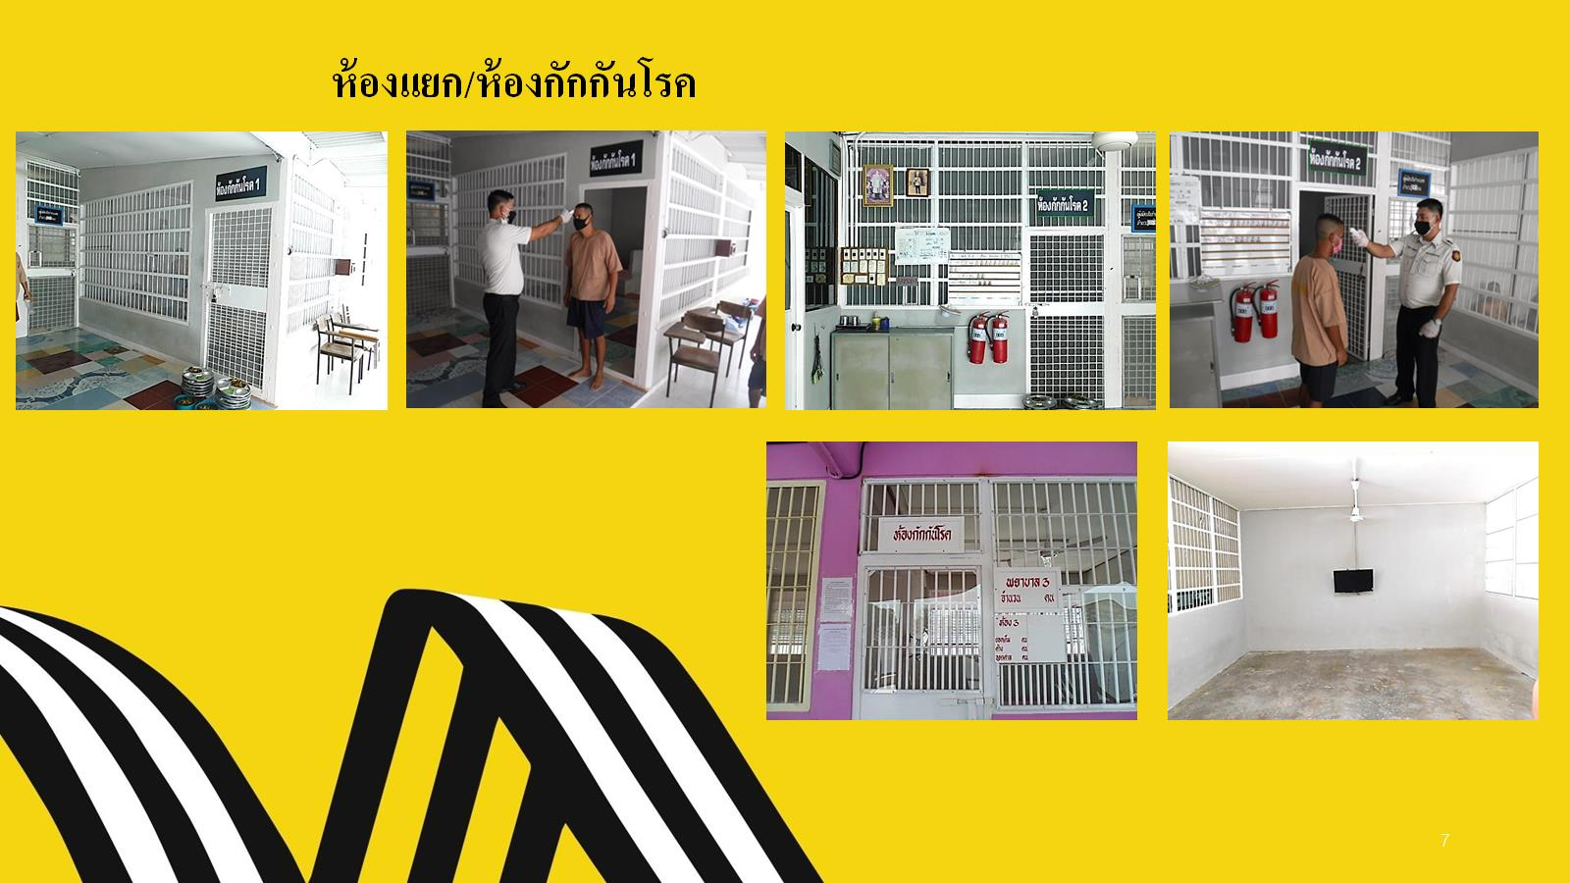
ห้องแยก/ห้องกักกันโรค

Slide 10
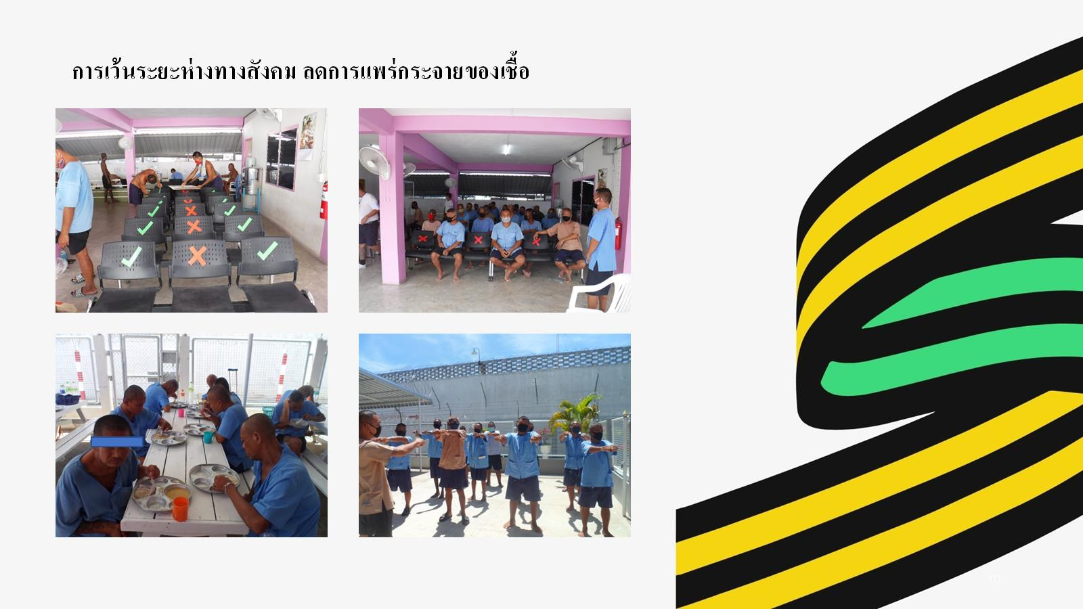
การเว้นระยะห่างทางสังคม ลดการแพร่กระจายของเชื้อ

Slide 11
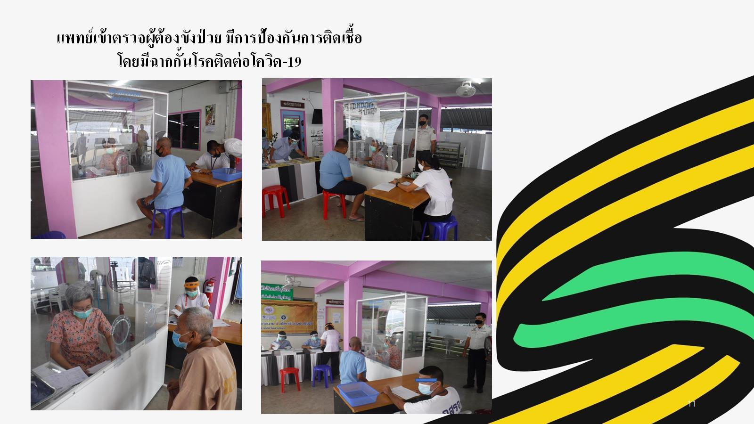
แพทย์เข้าตรวจผู้ต้องขังป่วย มีการป้องกันการติดเชื้อ โดยมีฉากกั้นโรคติดต่อโควิด-19

Slide 12
กระทรวงสาธารณสุขเข้าตรวจหาเชื้อโควิด-๑๙ จากกลุ่มผู้ต้องขังเข้าใหม่ : ผลเป็นลบ ไม่พบเชื้อโควิด-19

Slide 13
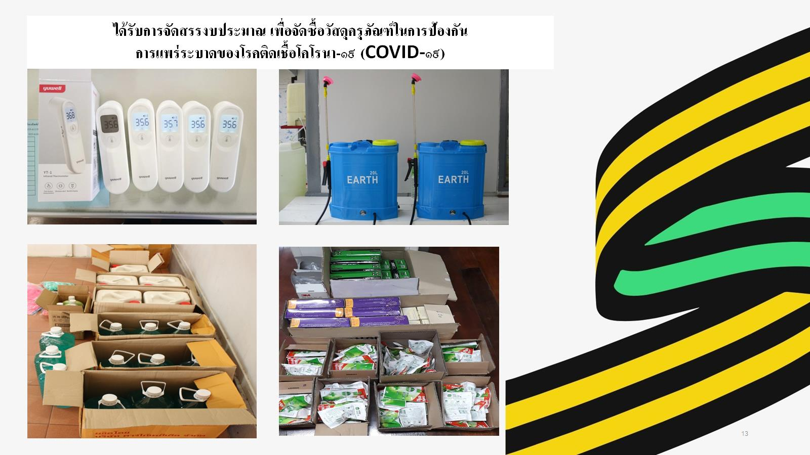
ได้รับการจัดสรรงบประมาณ เพื่อจัดซื้อวัสดุครุภัณฑ์ในการป้องกัน การแพร่ระบาดของโรคติดเชื้อโคโรนา-๑๙ (COVID-๑๙)

Slide 15
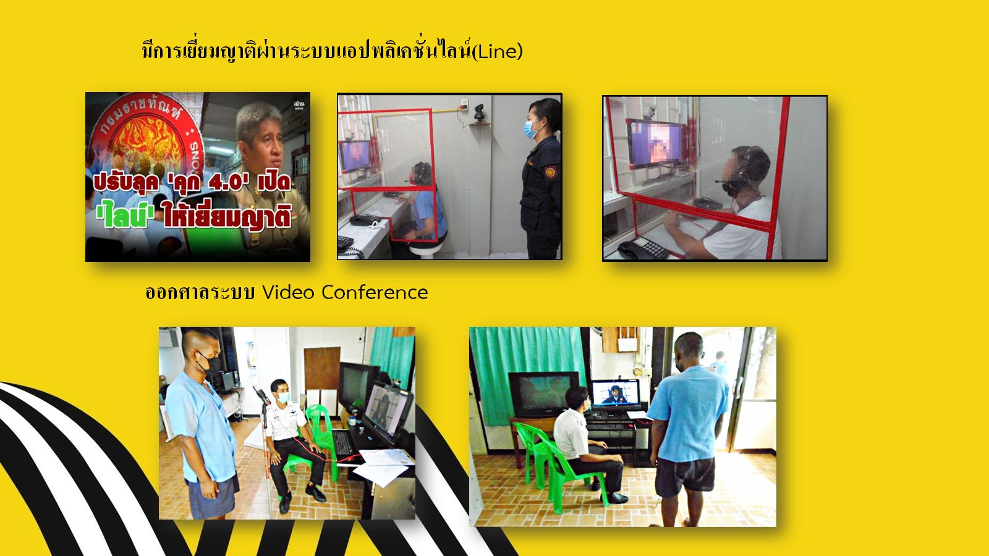
มีการเยี่ยมญาติผ่านระบบแอปพลิเคชั่นไลน์(Line)

Slide 17
มาตรการเยี่ยมญาติสำหรับบุคคลภายนอก(ญาติ)

